Slide 1
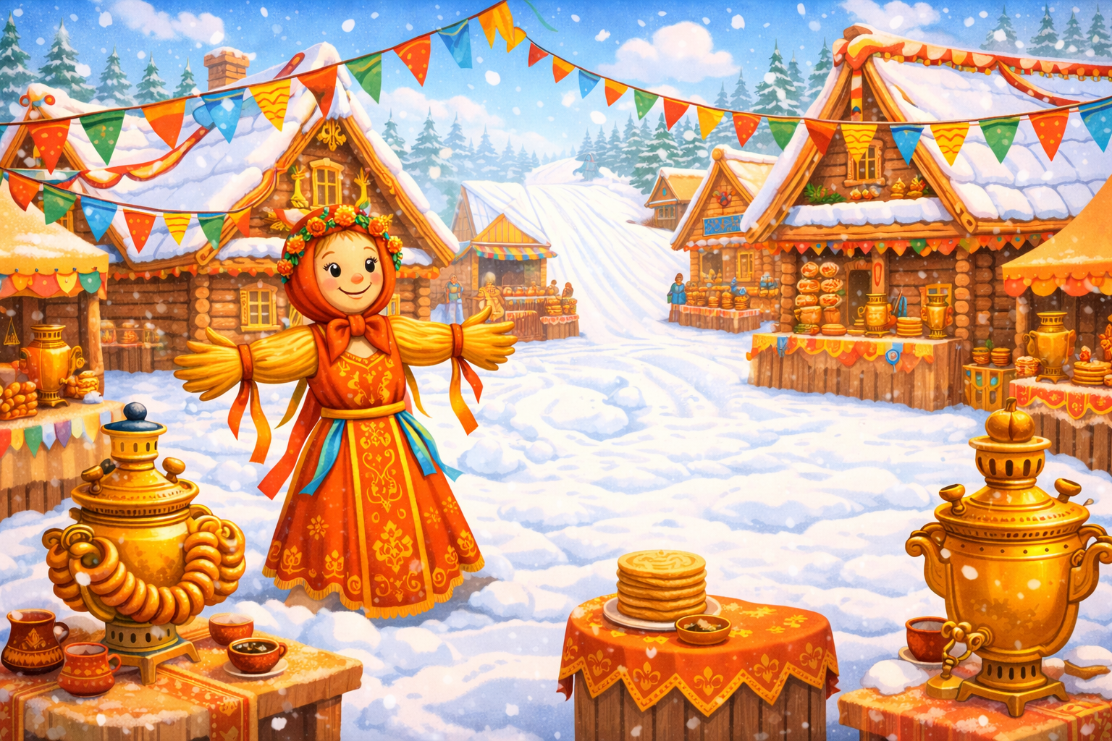



Slide 2
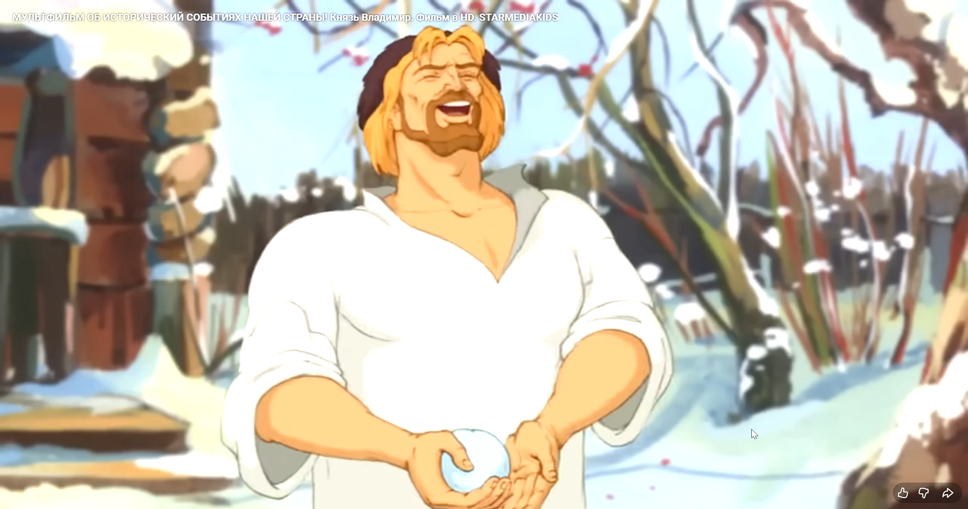

Slide 3

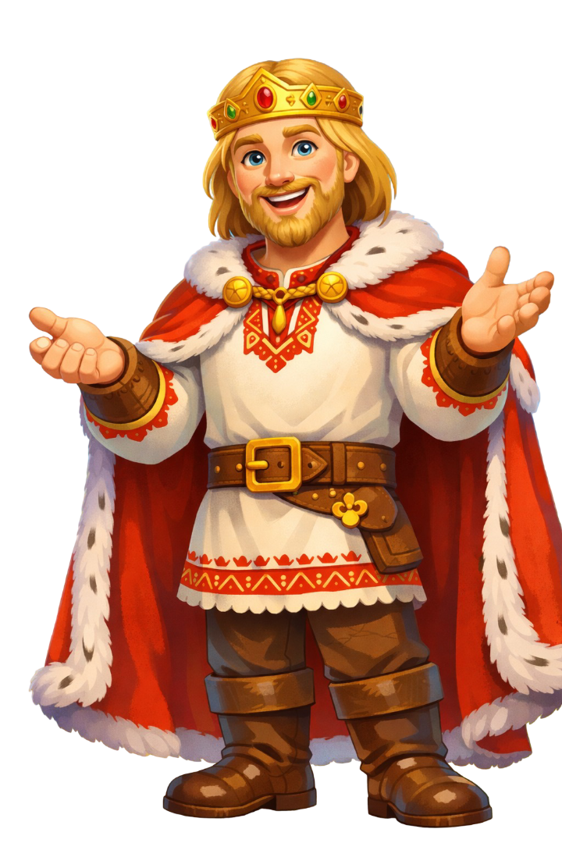
Здравствуйте, добры молодцы и красны девицы!
Помогите мне подготовиться к Масленице выполните задания со звуками Л и Ль!

Slide 4
АРТИКУЛЯЦИОННАЯ ГИМНАСТИКА

Slide 5

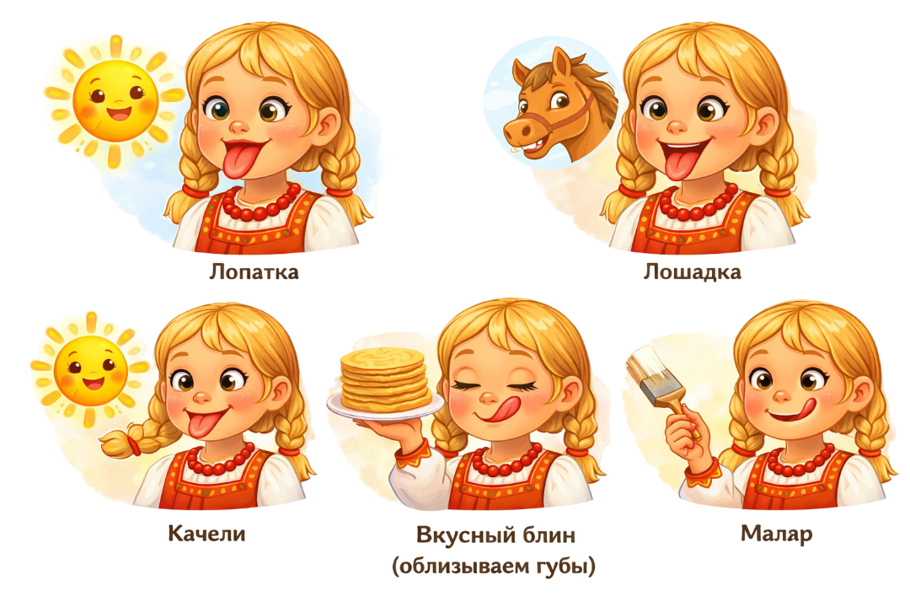

Slide 7
Чтение слогов

Slide 8
ЛА – ЛО – ЛУ – ЛЫ
ЛЯ – ЛЁ – ЛЮ – ЛИ
АЛ – ОЛ – УЛ – ЫЛ
ЯЛ – ЁЛ – ЮЛ – ИЛ

Slide 9
Назови картинки

Slide 10
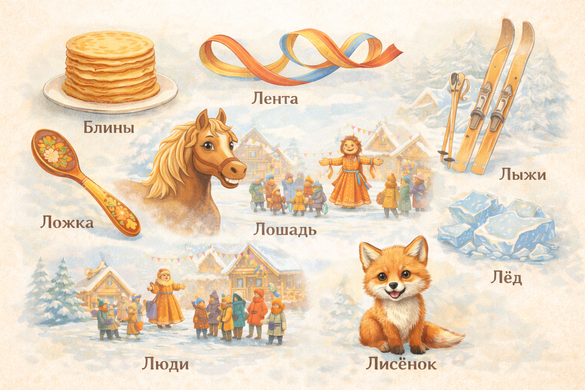

Slide 11
Игра
«угости блином»

Slide 12
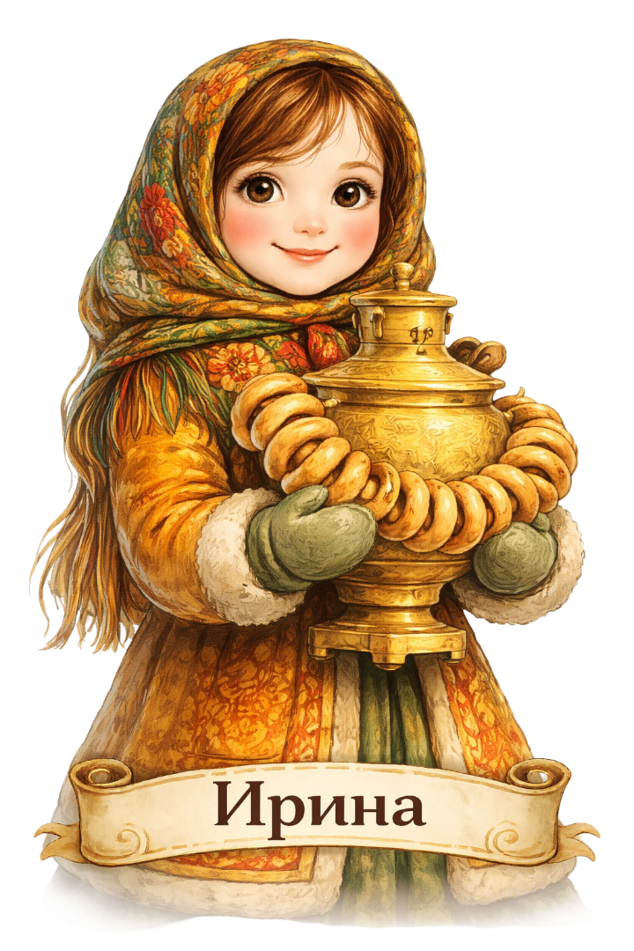
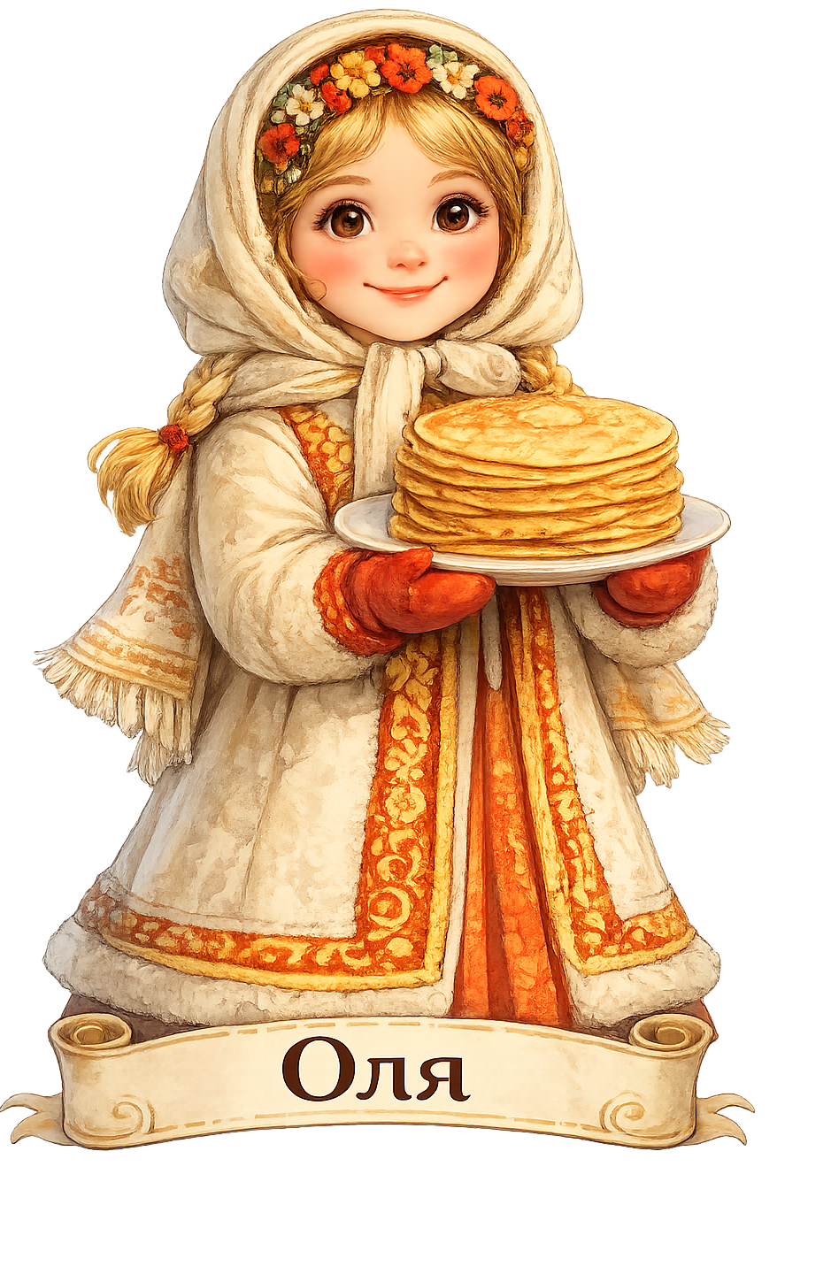
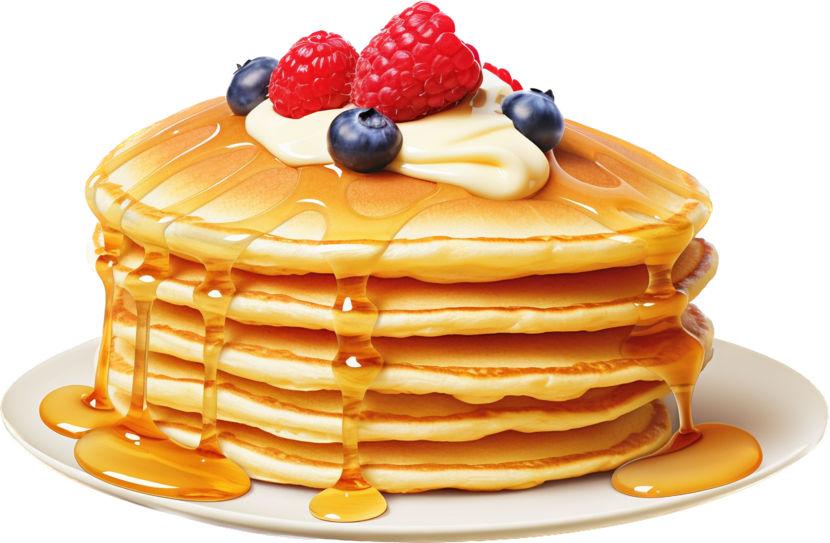
Нужно угостить только тех,
в чьём имени есть Л

Slide 13
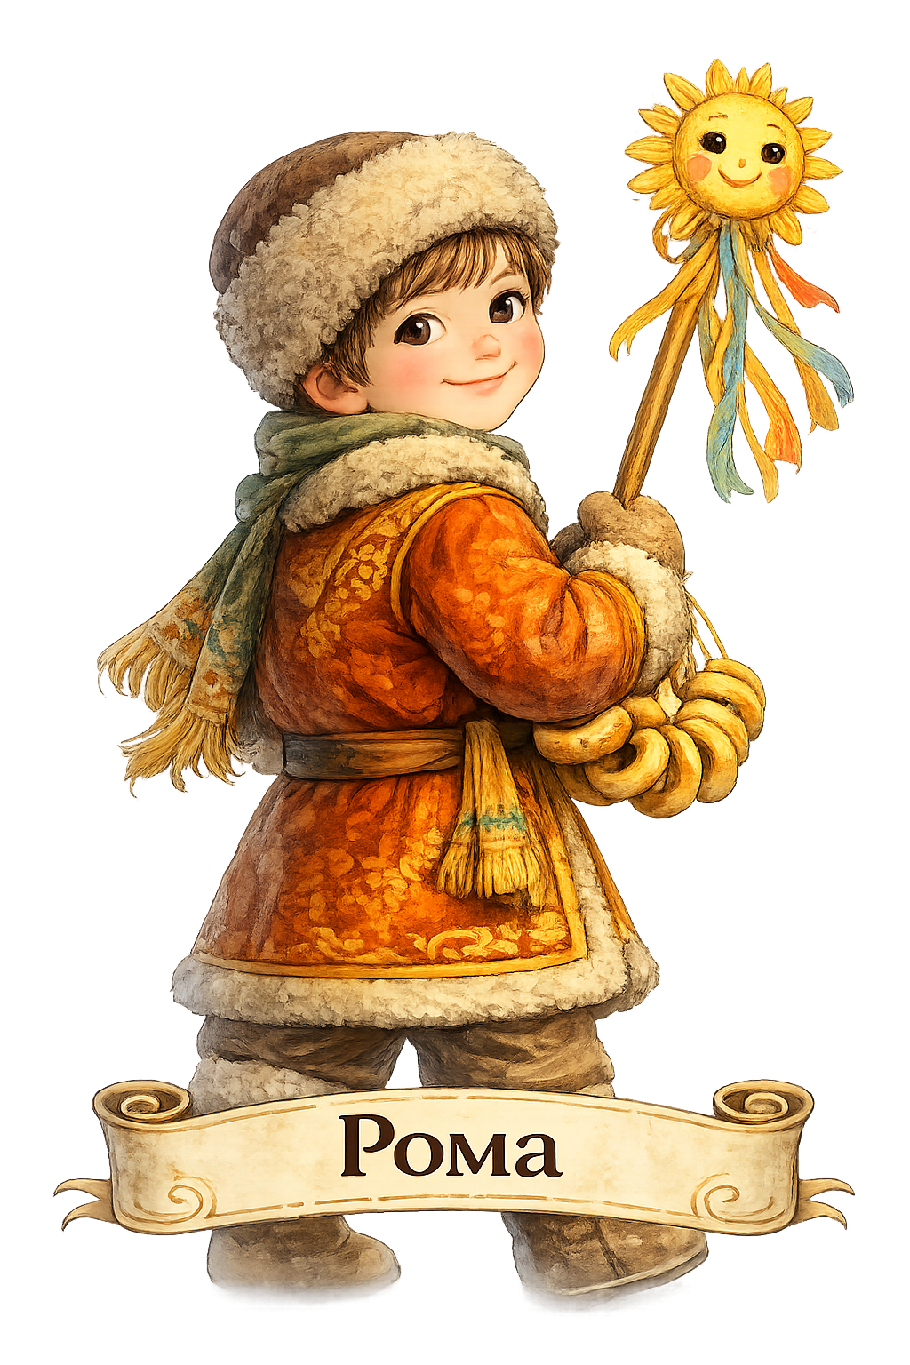
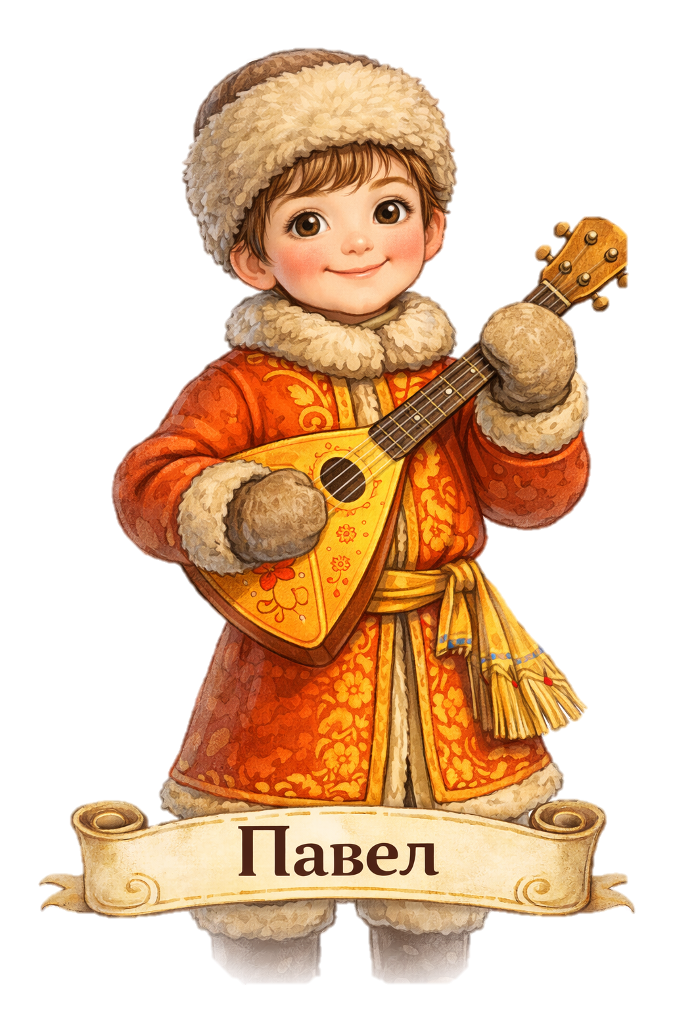

Slide 14
Вы отлично справились!
Теперь Масленица будет весёлой и звонкой, как звук Л!

Slide 15
Источник фрагмента:
Мультфильм «Князь Владимир», студия «Солнечный дом», 2006 г.

